Slide 1



Chào mừng quý thầy cô và các bạn học sinh đến với tiết âm nhạc

Slide 2
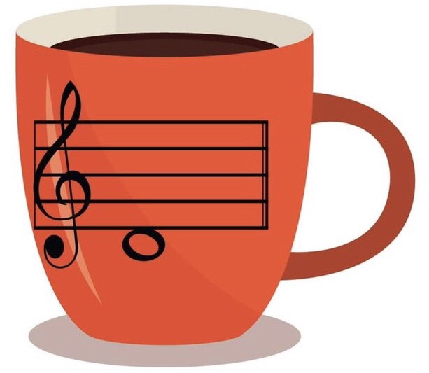

NHỮNG NỐT NHẠC VUI
ĐÔ
RÊ
1. HĐ KHỞI ĐỘNG

Slide 3
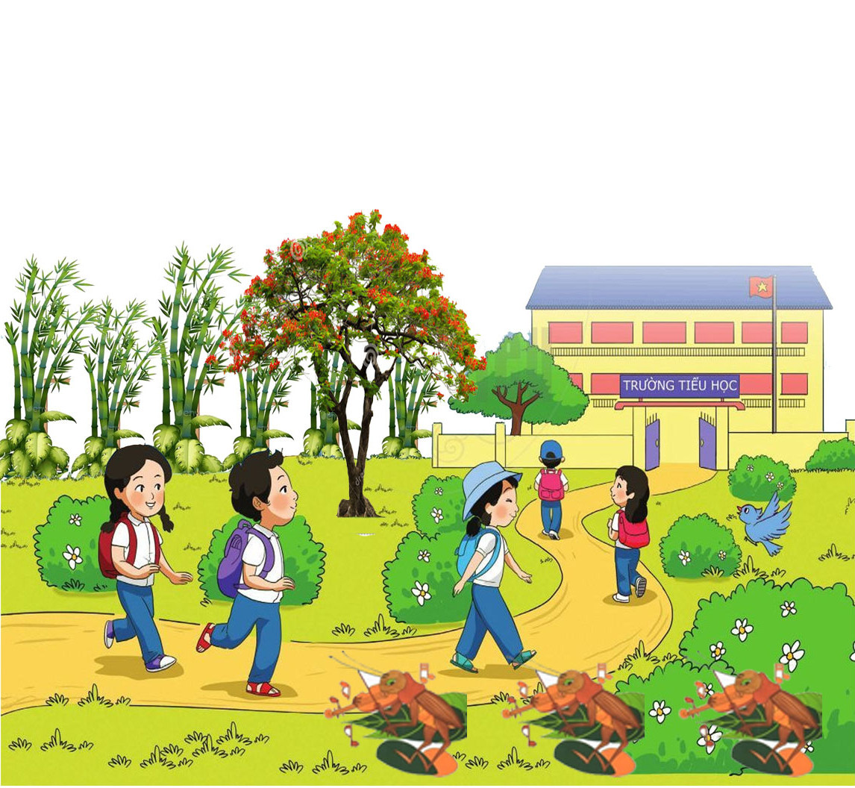

Tiết 27
Học hát bài: Dàn đồng ca mùa hạ.
CHÀO MÙA HẠ
Nhạc: Lê Minh Châu
Lời: phỏng thơ Nguyễn Minh Nguyên

Slide 4
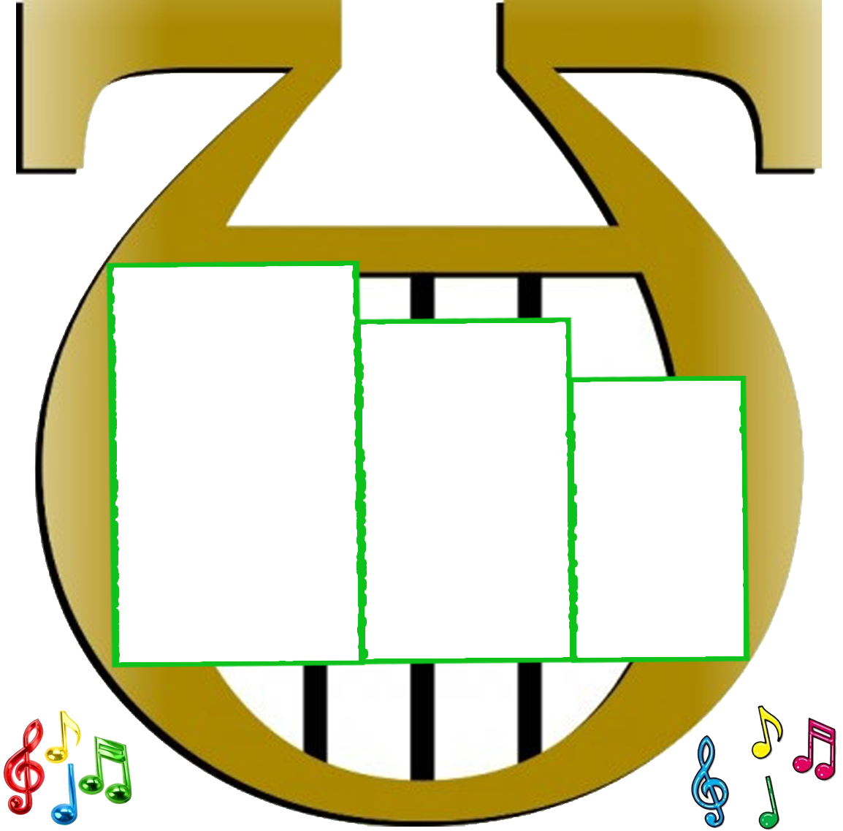

2.HĐ TÌM HIỂU-KHÁM PHÁ
Tác giả-tác phẩm
Ông sinh ngày 20-8-1944, quê ở Do Lộ, thị xã Hà Đông, tỉnh Hà Tây cũ ( nay thuộc Thành Phố Hà Nội)
Trong bài có dấu Lặng đơn, dấu nối, dấu luyến, có 2 bè.

Slide 5

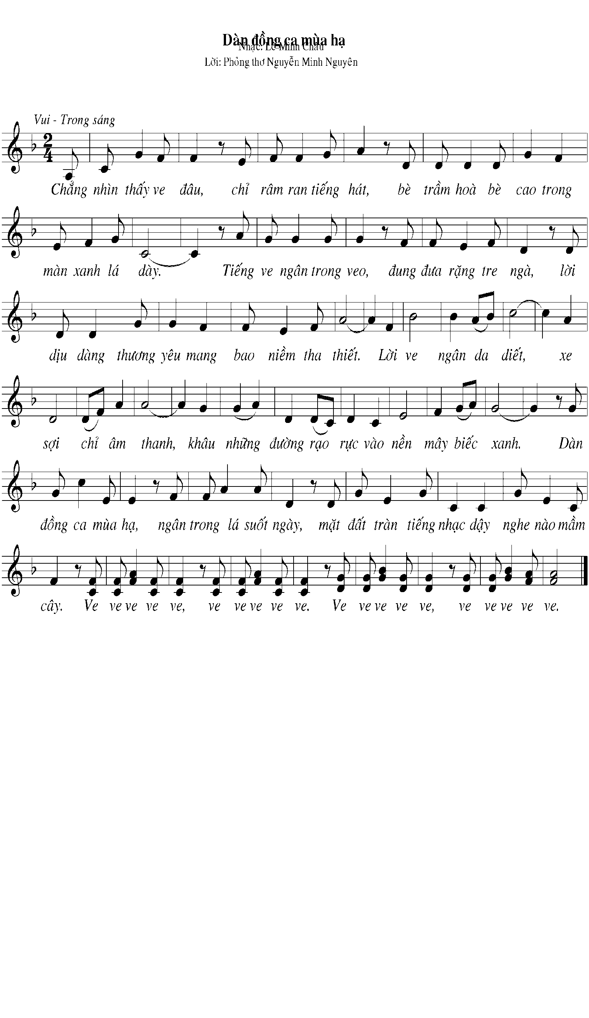
DÀN ĐỒNG CA MÙA HẠ
Nhạc: Lê Minh Châu
Lời: Phỏng thơ Nguyễn Minh Nguyên

Slide 6
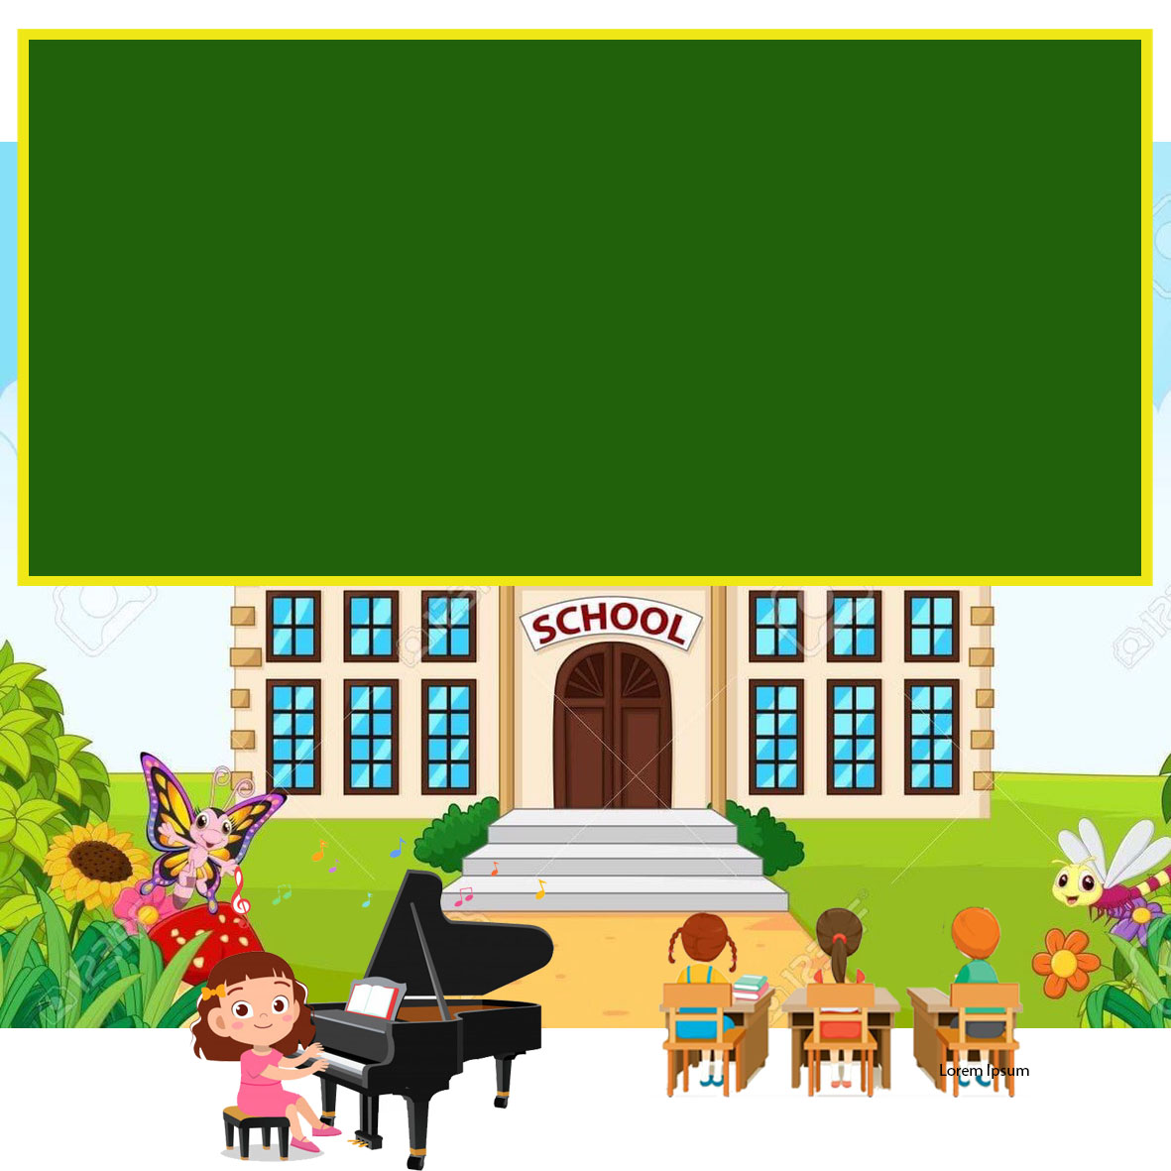
ĐỌC LỜI CA
ĐOẠN 1
CÂU 1: Chẳng nhìn thấy ve đâu, chỉ râm ran tiếng hát,
CÂU 2: Bè trầm hòa bè cao trong màn xanh lá dày.
CÂU 3: Tiếng ve ngân trong veo, đung đưa rặng tre ngà,
CÂU 4: Lời dịu dàng thương yêu mang bao niềm tha thiết.
ĐOẠN 2
CÂU 5: Lời ve ngân da diết se sợi chỉ âm thanh,
CÂU 6: Khâu những đường rạo rực vào nền mây biếc xanh.
CÂU 7: Dàn đồng ca mùa hạ, ngân trong lá suốt ngày,
CÂU 8: Mặt đất tràn tiếng nhạc dậy nghe nào mầm cây.
CÂU 9+10: Ve ve ve ve ve, ve ve ve ve ve.

Slide 7

HỌC HÁT TỪNG CÂU
CÂU 1
Chẳng nhìn thấy ve đâu, chỉ râm ran tiếng hát,

Slide 8

CÂU 2
Bè trầm hòa bè cao trong màn xanh lá dày.

Slide 9

CÂU 3
Tiếng ve ngân trong veo, đung đưa rặng tre ngà,

Slide 10

CÂU 4
Lời dịu dàng thương yêu mang bao niềm tha thiết.

Slide 11
ĐOẠN 1
Chẳng nhìn thấy ve đâu, chỉ râm ran tiếng hát. Bè trầm hòa bè cao trong màn xanh lá dày. Tiếng ve ngân trong veo, đung đưa rặng tre ngà. Lời dịu dàng thương yêu mang bao niềm tha thiết.

Slide 12

CÂU 5
Lời ve ngân da diết , se sợi chỉ âm thanh,

Slide 13

CÂU 6
Khâu những đường rạo rực vào nền mây biếc xanh.

Slide 14

CÂU 7
Dàn đồng ca mùa hạ, ngân trong lá suốt ngày,

Slide 15

CÂU 8
Mặt đất tràn tiếng nhạc dậy nghe nào mầm cây.

Slide 16
CÂU 5+6+7+8
Lời ve ngân da diết se sợi chỉ âm thanh. Khâu những đường rạo rực vào nền mây biếc xanh. Dàn đồng ca mùa hạ, ngân trong lá suốt ngày. Mặt đất tràn tiếng nhạc dậy nghe nào mầm cây.

Slide 17

CÂU 9
Ve ve ve ve ve, ve ve ve ve ve.

Slide 18
CÂU 10
Ve ve ve ve ve, ve ve ve ve ve.

Slide 19
CÂU 9+10
Ve ve ve ve ve, ve ve ve ve ve.
Ve ve ve ve ve, ve ve ve ve ve.

Slide 20
ĐOẠN 2
Lời ve ngân da diết se sợi chỉ âm thanh. Khâu những đường rạo rực vào nền mây biếc xanh. Dàn đồng ca mùa hạ, ngân trong lá suốt ngày. Mặt đất tràn tiếng nhạc dậy nghe nào mầm cây. Ve ve ve ve ve, ve ve ve ve ve. Ve ve ve ve ve, ve ve ve ve ve.

Slide 21
DÀN ĐỒNG CA MÙA HẠ
Nhạc: Lê Minh Châu
Lời: Phỏng thơ Nguyễn Minh Nguyên

Slide 22
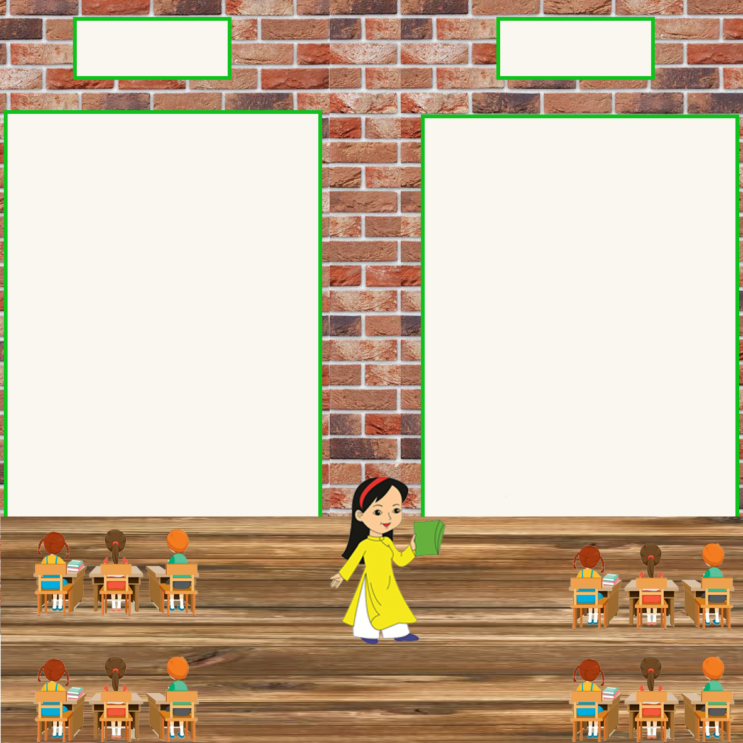
ĐỒNG CA
LĨNH XƯỚNG
- Chẳng nhìn thấy…lá dày
- Tiếng ve…tha thiết
- Lời ve…biếc xanh
- Dàn đồng ca…mầm cây
- Ve ve ve…ve vev ve
Hát đồng ca-lĩnh xướng

Slide 23
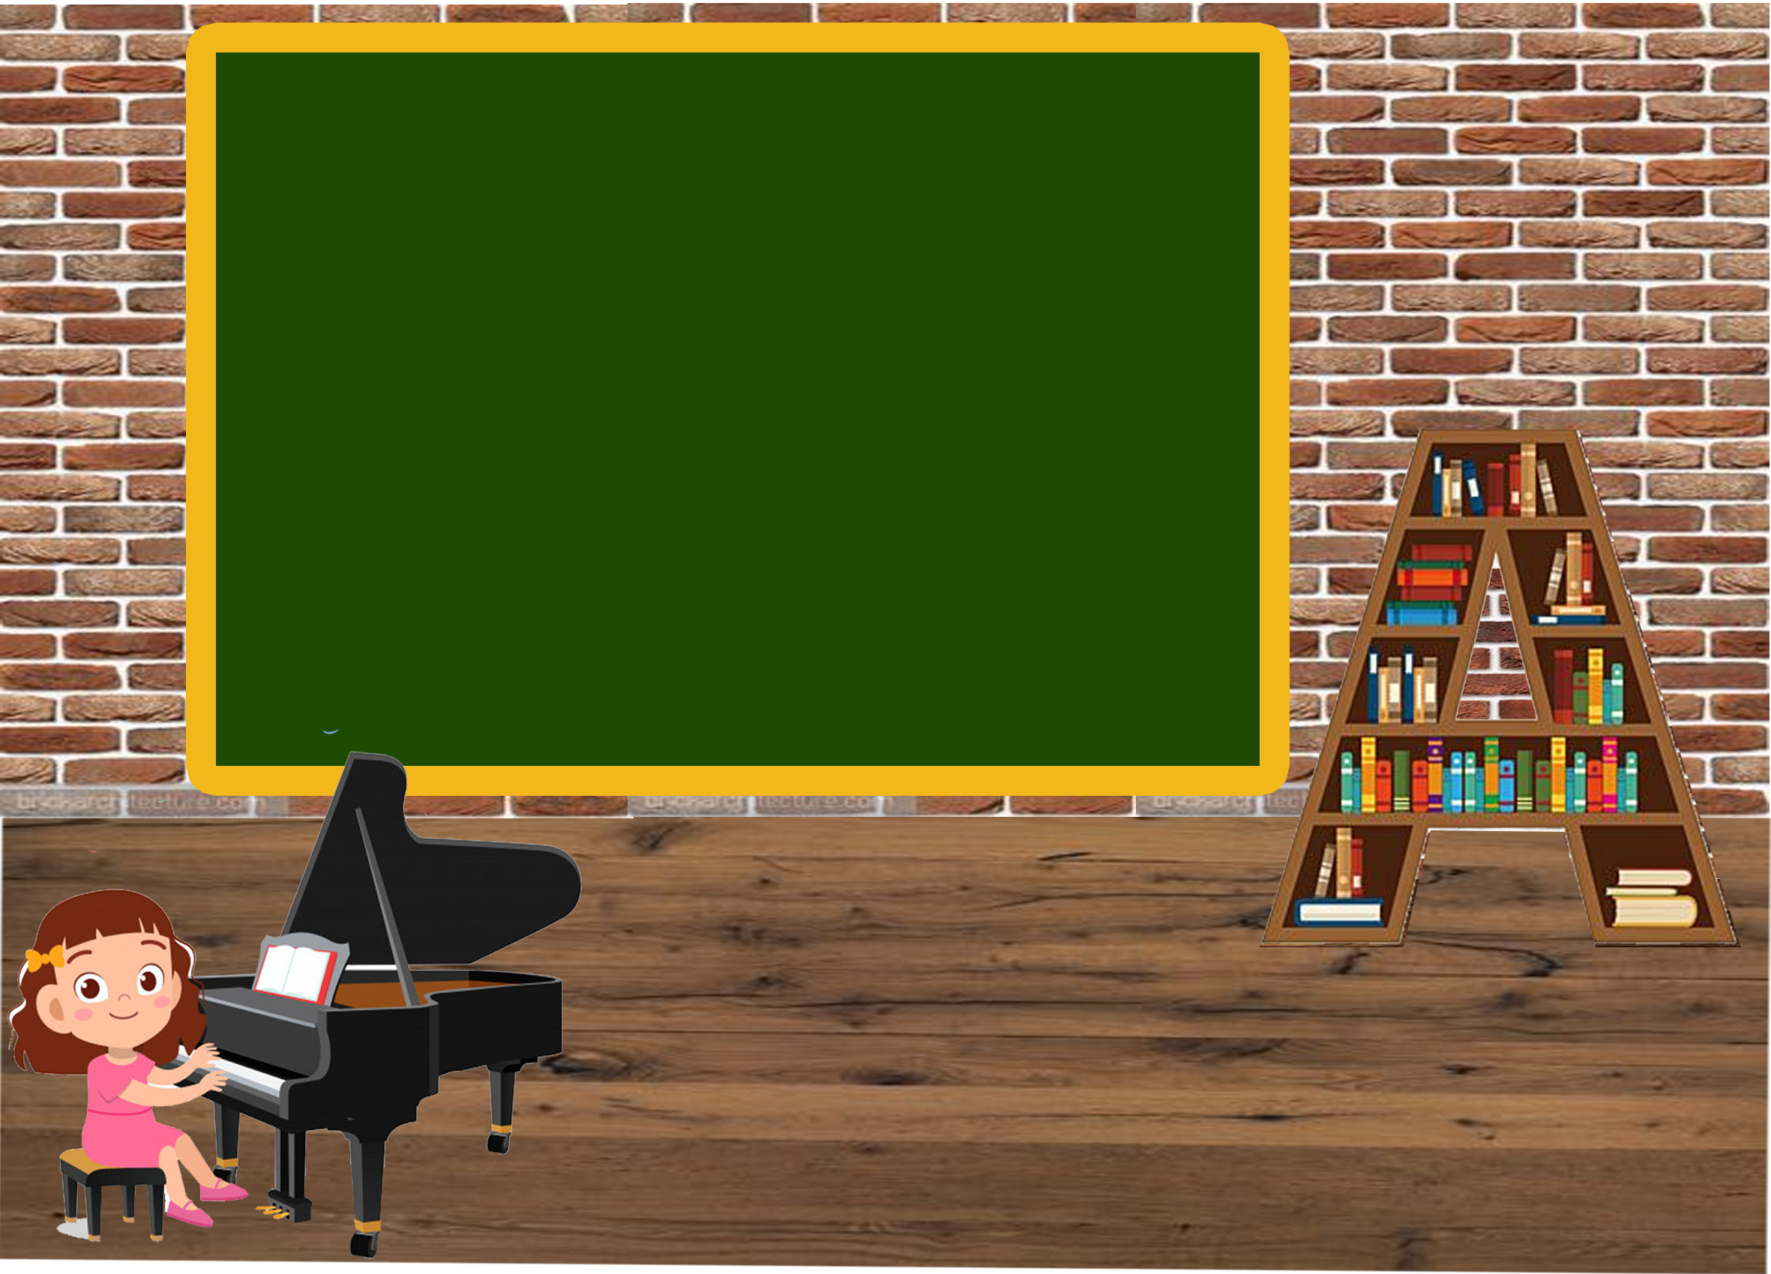

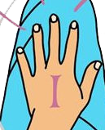

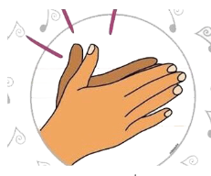

Làm mẫu và HD âm hình bộ gõ cơ thể để áp dụng vào bài
4.HĐ VẬN DỤNG-SÁNG TẠO

Slide 24
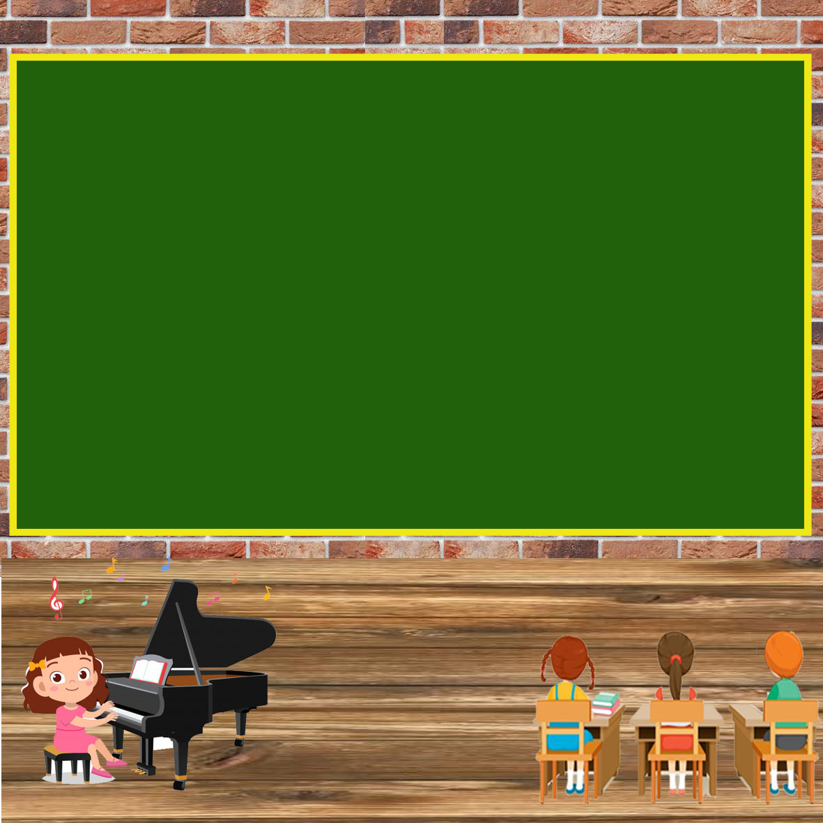
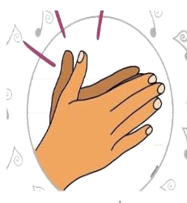
Câu 1: Chẳng nhìn thấy ve đâu chỉ râm ran tiếng hát,
Ứng dụng đệm vào bài

Slide 25
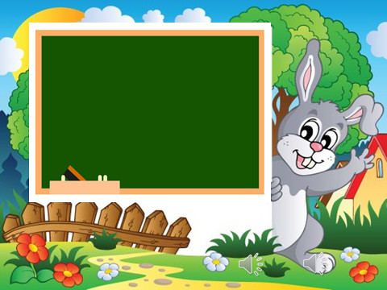
NÊU GIÁO DỤC-CỦNG CỐ DẶN DÒ

Slide 26
